Slide 1

^{ЕЛЕКТРОННИЙ КАБІНЕТ}
^{ВСТУПНИКА - 2017}
Оксана Бєлік, директор ДП «Інфоресурс»
^{Червень, 2017}

Slide 2


^{ВСТУПНА КАМПАНІЯ}
²⁰¹⁷
²
Система подання заяв в електронній формі
( за адресою http://ez.osvitavsim.org.ua )

Slide 3
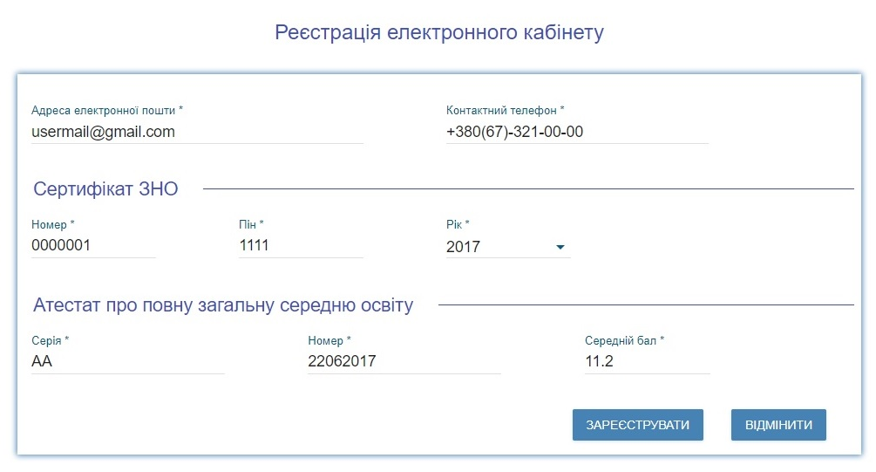
^{ВСТУПНА КАМПАНІЯ}
²⁰¹⁷
³
РЕЄСТРАЦІЯ ВСТУПНИКА з 29.06.2017

Slide 4
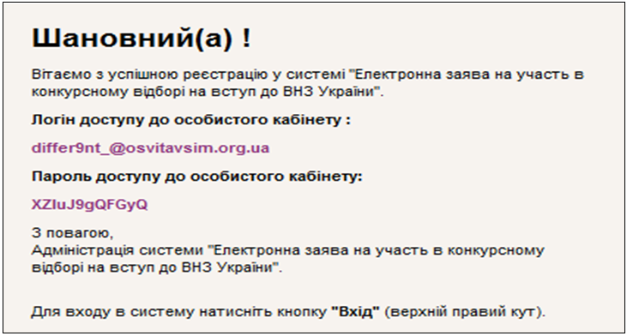
^{ВСТУПНА КАМПАНІЯ}
²⁰¹⁷
⁴
Повідомлення у разі успішної реєстрації
(з відображенням ЛОГІНУ та ПАРОЛЯ)

Slide 5
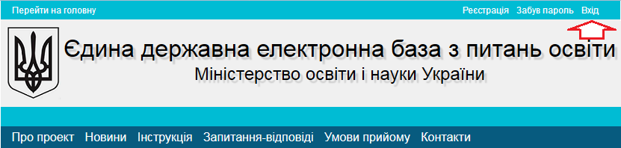
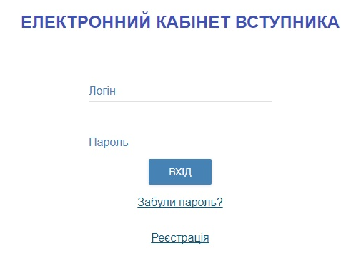
^{ВСТУПНА КАМПАНІЯ}
²⁰¹⁷
⁵
ВХІД до електронного кабінету вступника

Slide 6
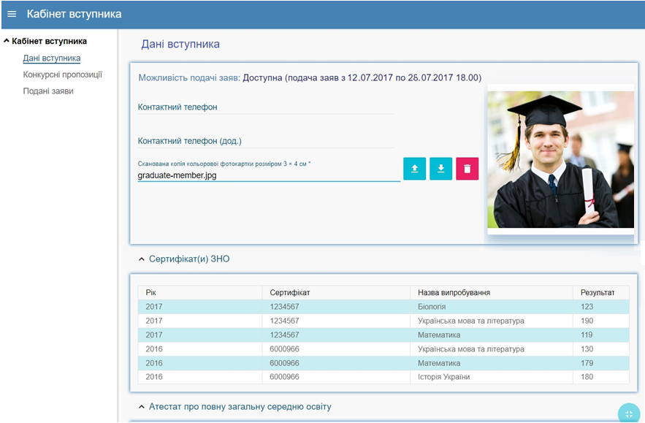
^{ВСТУПНА КАМПАНІЯ}
²⁰¹⁷
⁶
Дані вступника в електронному кабінеті

Slide 7
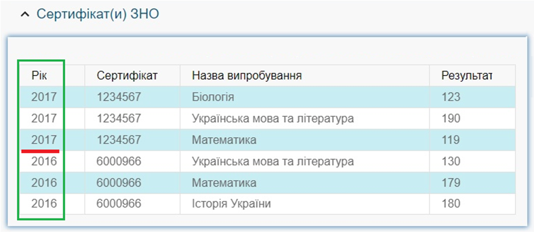
^{ВСТУПНА КАМПАНІЯ}
²⁰¹⁷
⁷
Перевірка даних сертифікатів ЗНО

Slide 8
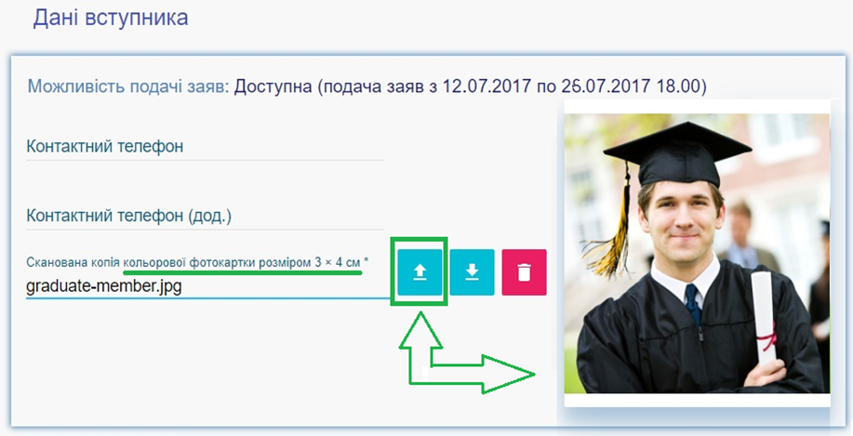
^{ВСТУПНА КАМПАНІЯ}
²⁰¹⁷
⁸
Завантаження КОЛЬОРОВОЇ ФОТОКАРТКИ вступника (3х4 см)
^{Примітки:}
Файл завантажується у форматі JPG (JPEG), максимальний розмір файлу - 1 Мб

Slide 9
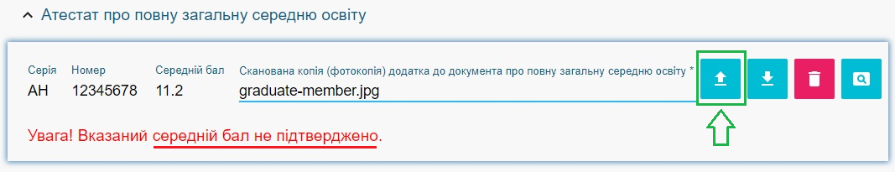
^{ВСТУПНА КАМПАНІЯ}
²⁰¹⁷
⁹
Завантаження ДОДАТКА до АТЕСТАТА
про повну загальну середню освіту вступника
^{Примітки:}
Файл завантажується у форматі JPG (JPEG), максимальний розмір файлу - 1 Мб
Середній бал додатка до атестата вважається підтвердженим після реєстрації у ВНЗ першої заяви, поданої вступником (остаточна перевірка – при поданні до ВНЗ оригіналів)

Slide 10
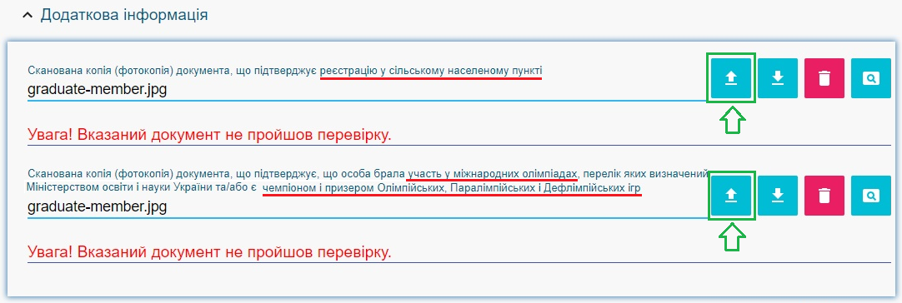
^{ВСТУПНА КАМПАНІЯ}
²⁰¹⁷
¹⁰
Завантаження ДОДАТКА до АТЕСТАТА
про повну загальну середню освіту вступника
^{Примітки:}
Файл завантажується у форматі JPG (JPEG), максимальний розмір файлу - 1 Мб
Документи вважаються підтвердженими після реєстрації у ВНЗ першої заяви, поданої вступником (остаточна перевірка – при поданні до ВНЗ оригіналів)

Slide 11
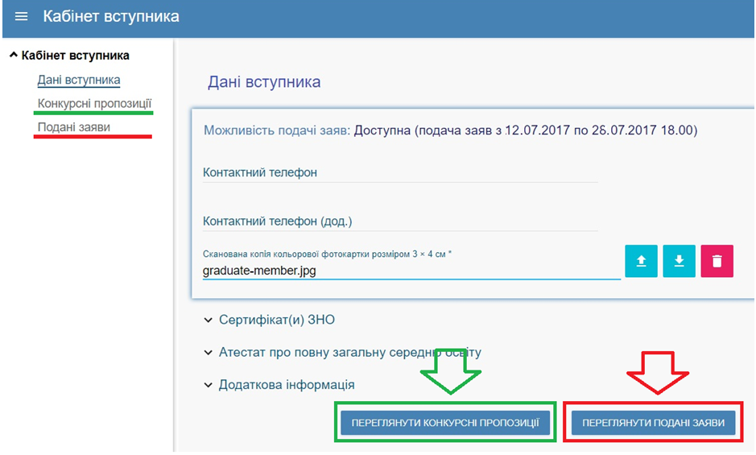
^{ВСТУПНА КАМПАНІЯ}
²⁰¹⁷
¹¹
Перегляд КОНКУРСНИХ ПРОПОЗИЦІЙ та
подання вступником ЗАЯВ ( з 12.07.2017 )

Slide 12
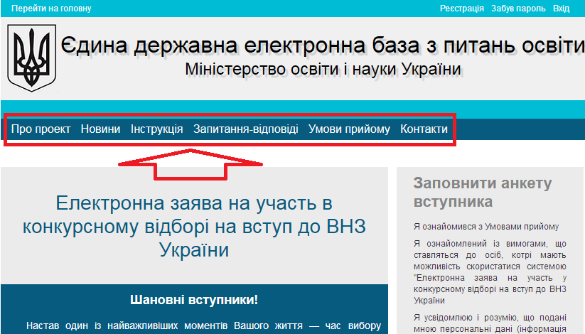
^{ВСТУПНА КАМПАНІЯ}
²⁰¹⁷
¹²
ПІДТРИМКА електронного кабінету вступника
консультаційний телефон: (044) 239-86-18
електронна пошта: ez@inforesurs.gov.ua
на сайті - Інструкція, запитання-відповіді тощо

